Slide 1

تفکر خلاق تفکر انتقادی
محمد مهدی حسام

Slide 2


“Creativity is the firing of my soul.” (Wolfgang Amadeus Mozart)
“Creativity is the marriage of ideas which were previously strangers to each other”. (Arthur Koestler, psychologist and writer)

Slide 3
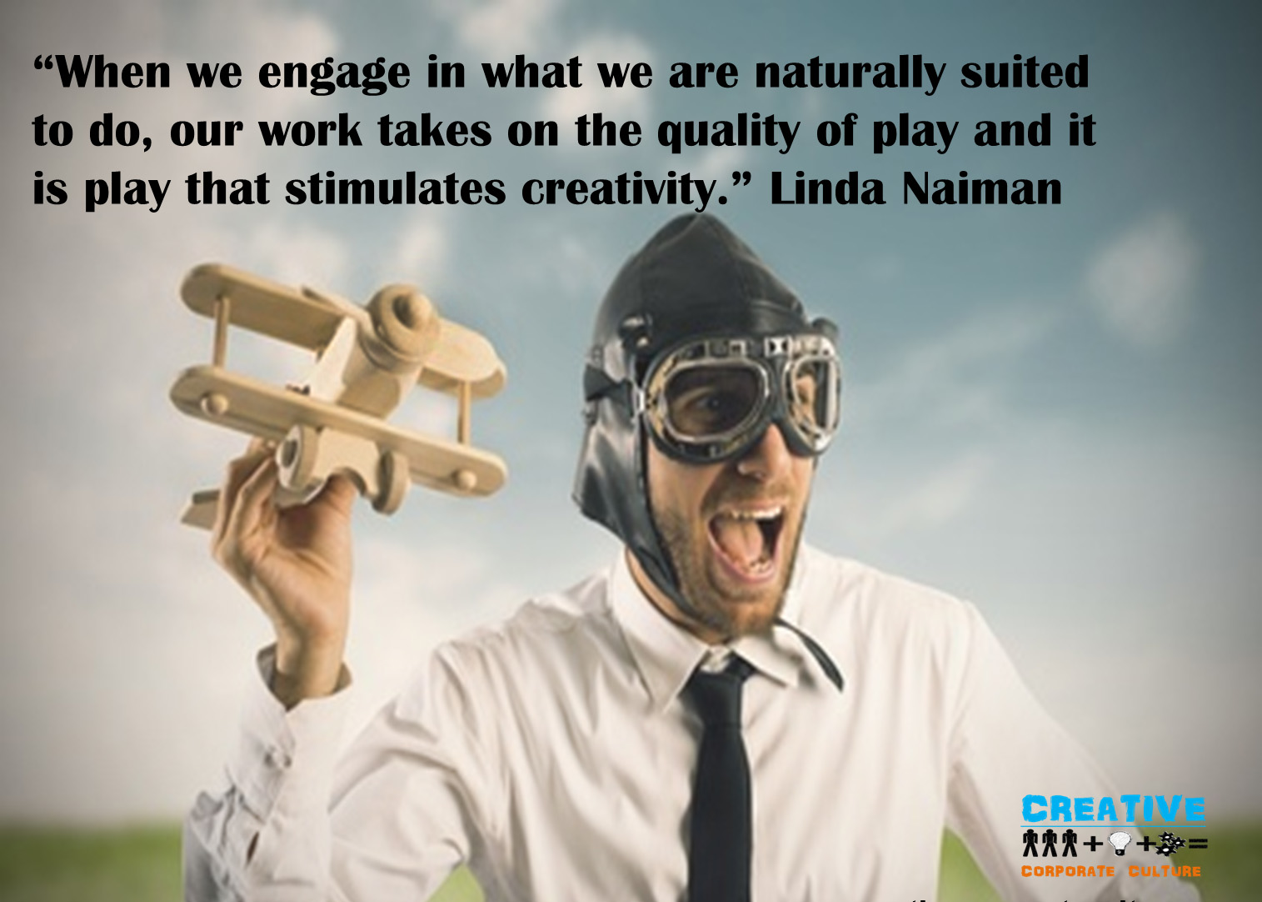
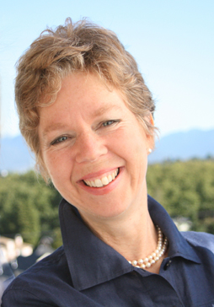

Slide 4


Slide 5

تفکر خلاق
استفاده از تفکرات ناهمسو،
و در نتیجه تولید ایده ها و یا راه حل های جدید است

Slide 6
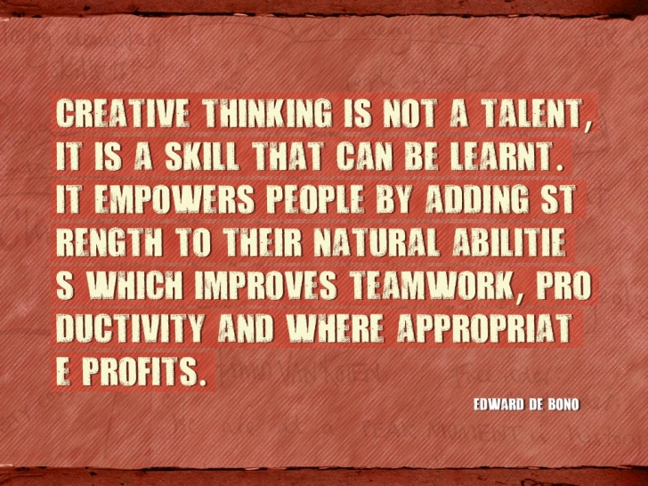

Slide 7
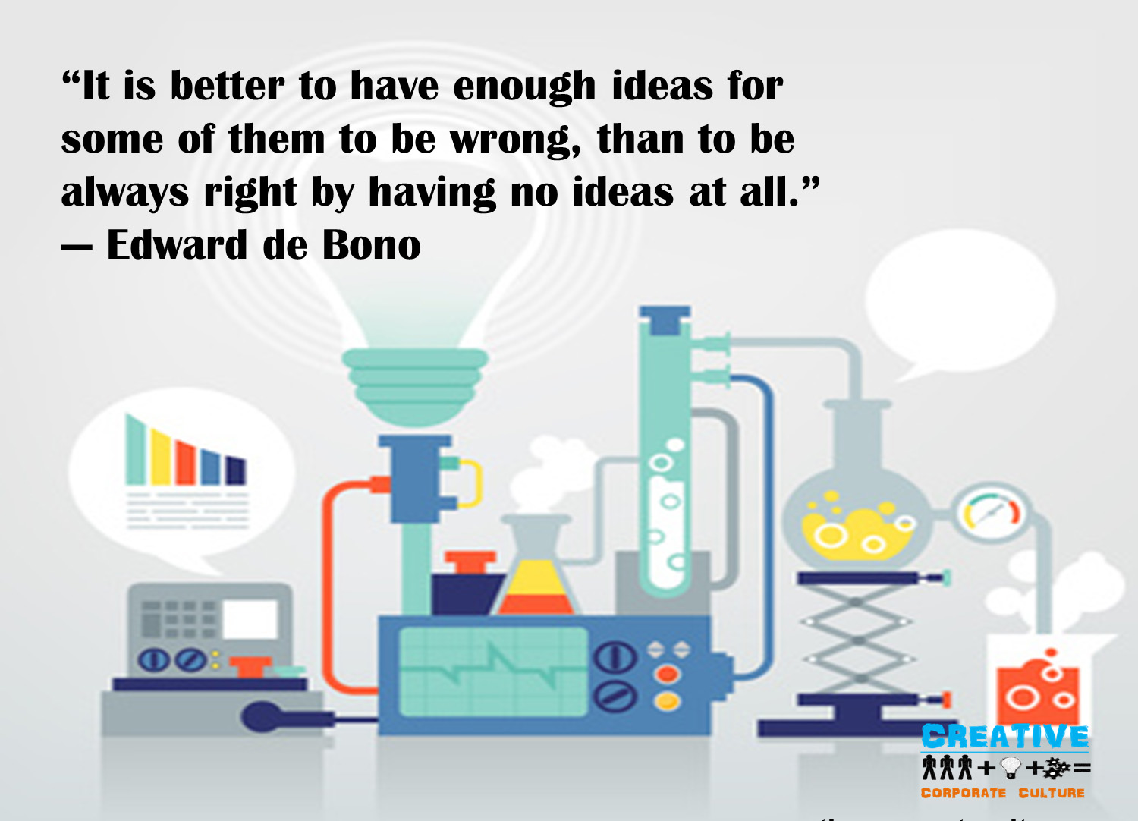

Slide 8
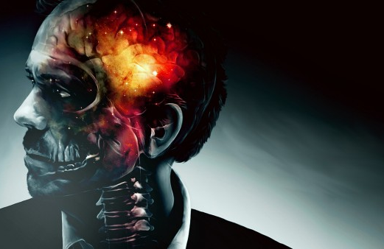
تفکر انتقادی
• تفکر انتقادی
فرآیند شناختی
پرسش فعالانه، تجزیه و تحلیل یا ارزیابی داده ها، شواهد یا دیدگاه و سنتز برای حل یک مشکل

Slide 9

شش مرحله یادگیری شناختی براساس بلوم موارد زیر است:
1. اطلاعات داده ها وآگاهی
2. درک
3. کاربرد
4. آنالیز
5. سنتز
6. ارزیابی
همین مراحل در تفکر خلاقانه و انتقادی به کار میرود...

Slide 10
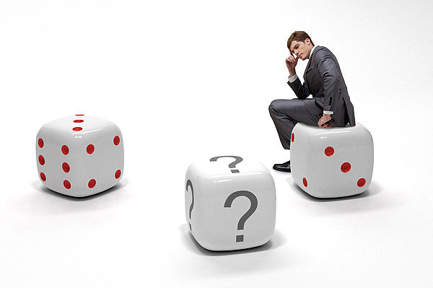
پیاژه: هرگاه فردی مهارتهای شناختی پیچیده تری به دست بیاورد دید بازتری به محیط پیش روی خود خواهد یافت و درنتیجه آن توانایی تفکر انتقادی نیز در او افزایش می یابد.

Slide 11
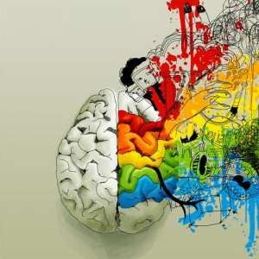
نشان دادن ارتباطات بین موضوعات به ظاهر متفاوت
همه چیز لزوما جداگانه نیست، بلکه از راه های مختلف به هم مرتبط هستند

Slide 12

ناهماهنگی شناختی
• ناهماهنگی شناختی زمانی اتفاق می افتد که چیزها با آنچه که می دانیم تطابق ندارد که به طور معمول منجر به احساس اضطراب و یا برخی از حالت ناخوشایند دیگر می شود
پاسخ های ممکن:
1. فراموش کردن شواهد جدید و ادامه دادن دیدگاه قبلی خود
2. قضاوت انتقادی کردن و شکل دهی مجدد ذهن خود (استفاده از شواهد جدید برای تغییر دیدگاه)

Slide 13

شناسایی کمبود های خودمان در هر زمینه منجر می شود که ما بیشتر و موثرتر مطالعه کنیم سوالات بیشتر بپرسیم و با این کار احساس ناخوشایند ناشی از ناهماهنگی شناختی مان را کاهش دهیم

Slide 14
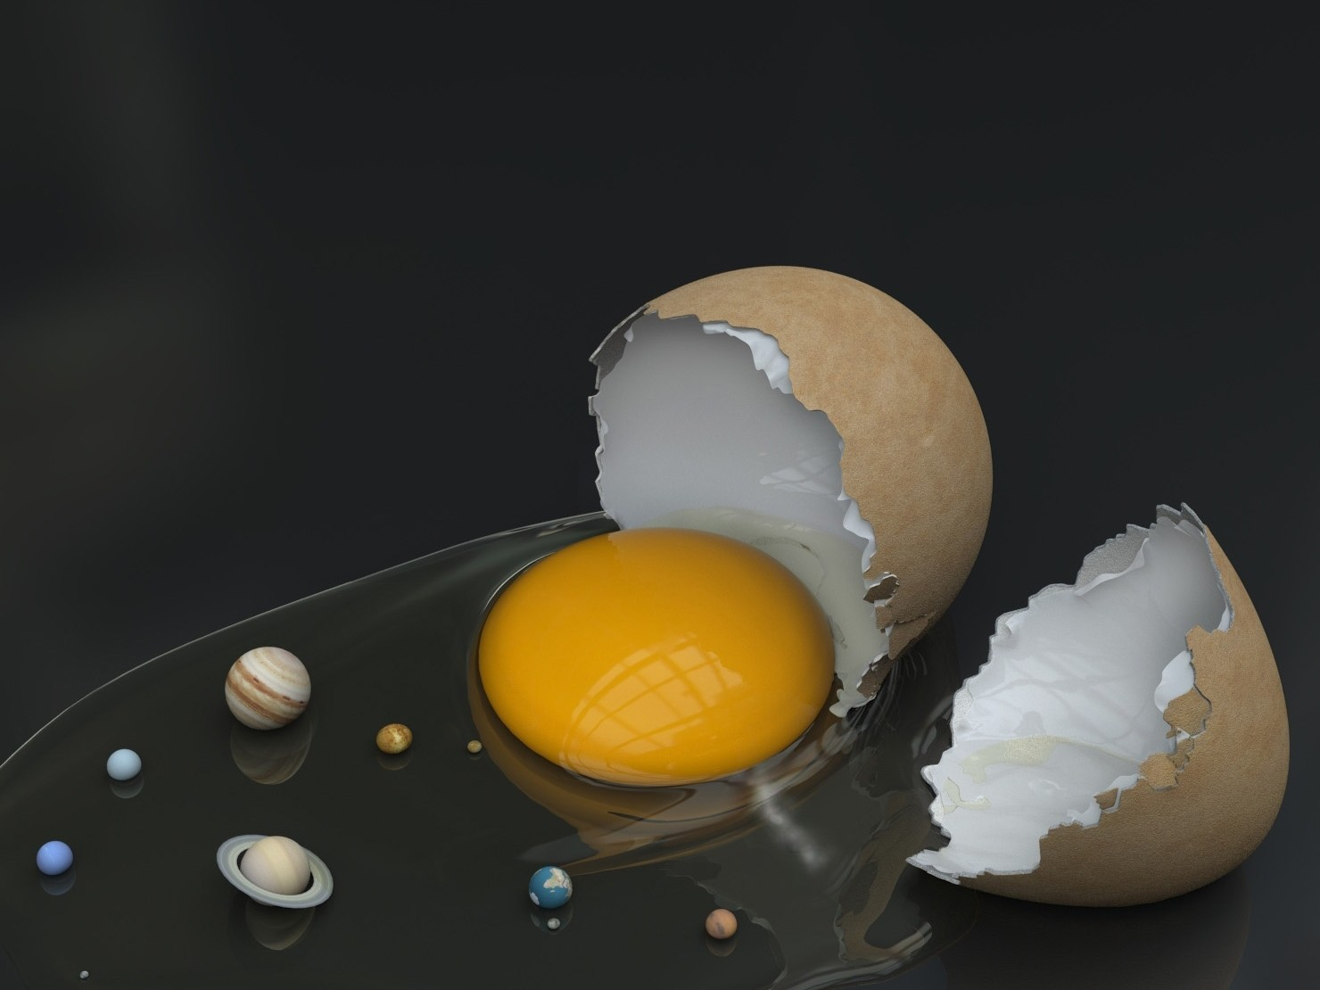
یک مسئله:
یک خرس از نقطه P شروع به حرکت می کند.یک مایل به سمت جنوب سپس یک مایل به سمت شرق می رود و سپس یک مایل به سمت شمال تغییر مسیر می دهد و دقیقا به همان نقطه که مسیرش را آغاز کرده می رسد. خرس چه رنگی است؟

Slide 15

بسیاری از شما به سه ضلع یک مربع رسیدید|_|
و به این برخورد کرده اید که آخرین نقطه ای که خرس به آن رسیده همان نقطه آغازی نیست
و این ناهماهنگی شناختی یک احساس ناخوشایند به همرا دارد
در نتیجه یافتن رنگ خرس تقریبا غیر ممکن می شود...

Slide 16
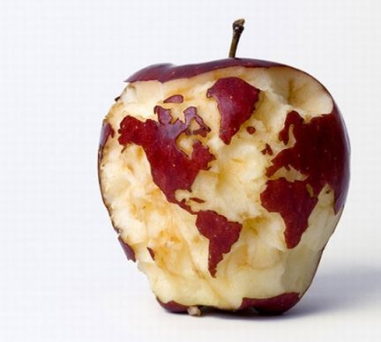
بنابراین شاید این سه مسیر سه ضلع یک مثلث هستند نه سه ضلع یک مربع ناکامل....
تنها جایی از کره زمین که چنین امر در آن ممکن است یک منطقه است که با P آغاز می شود.

Slide 17
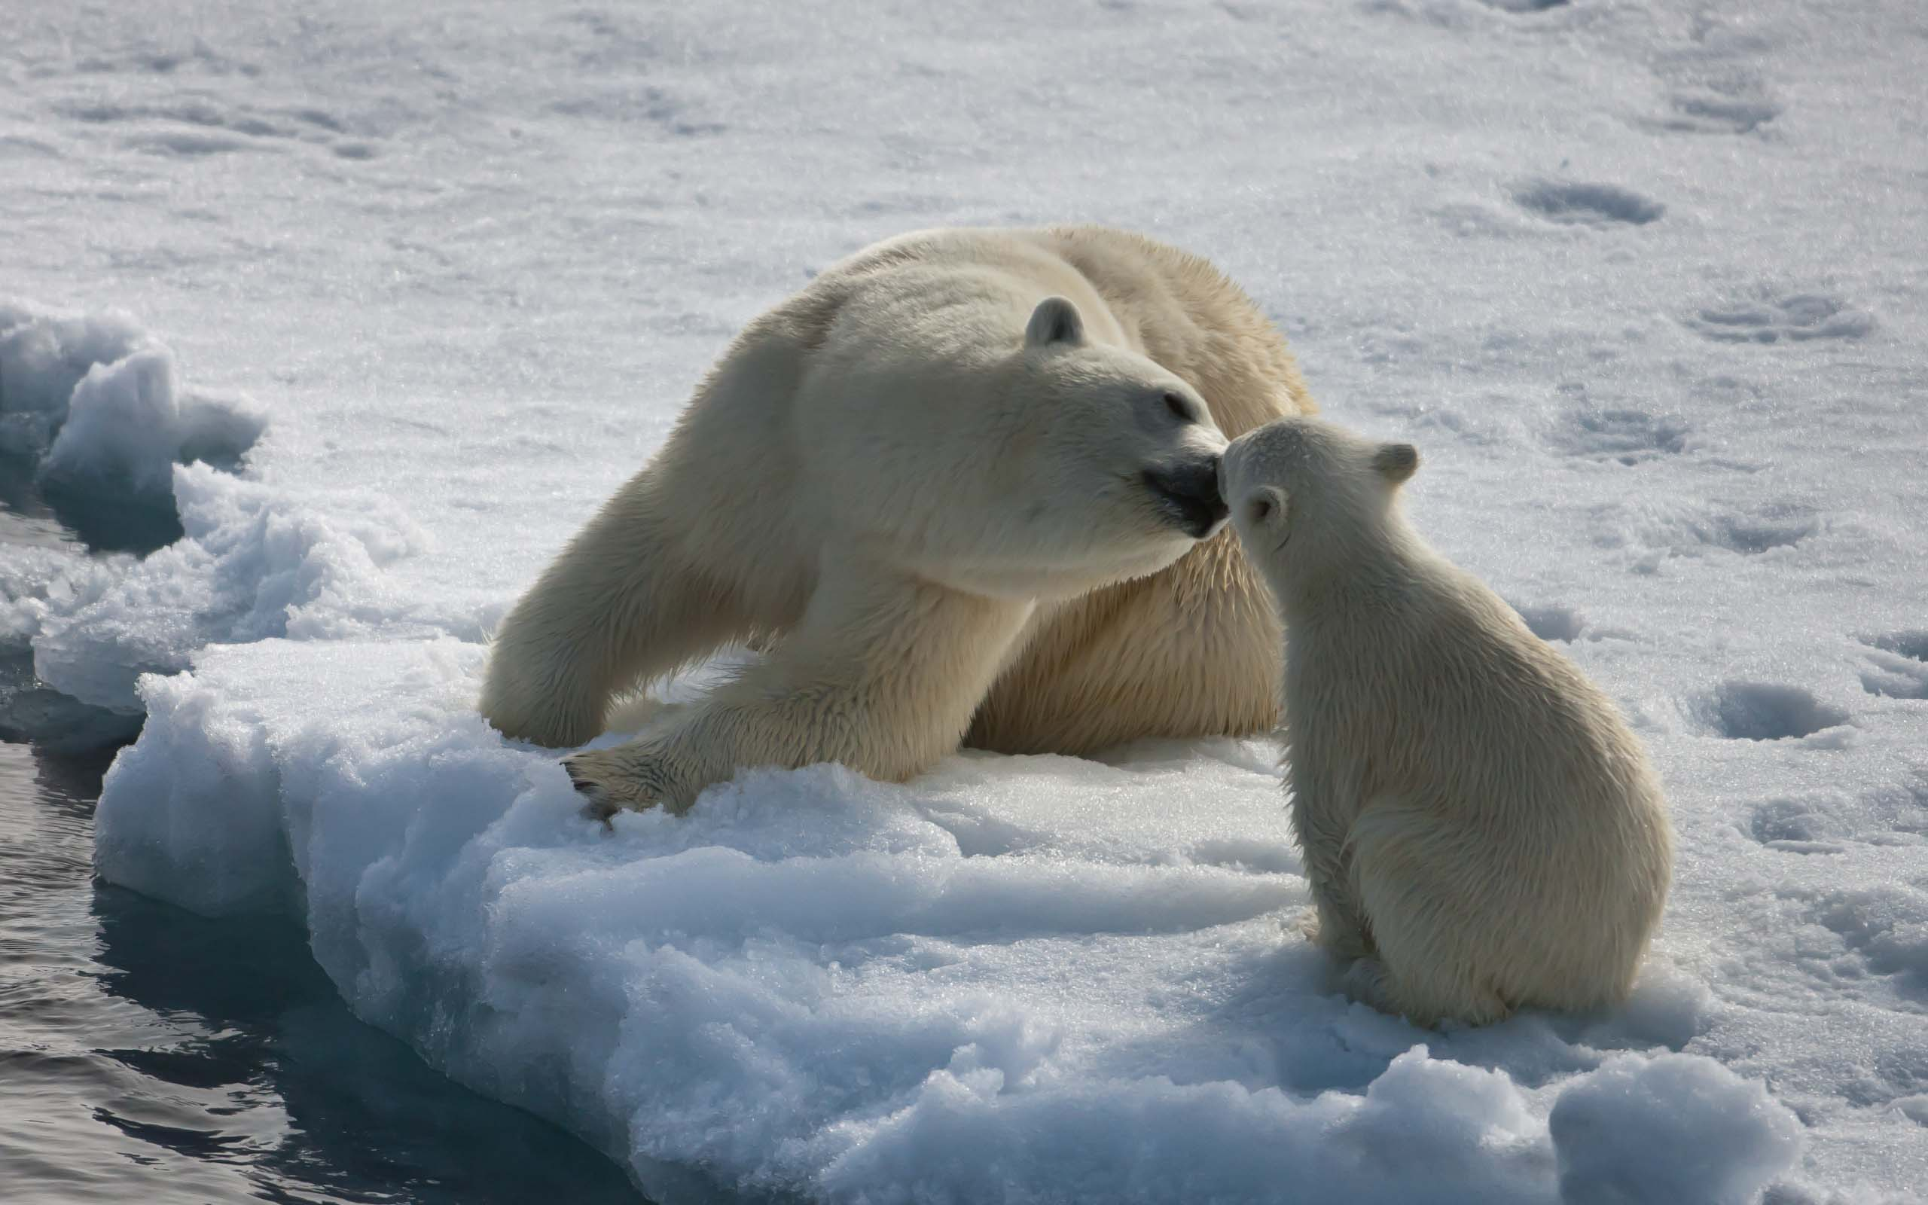
The North Pole.
Therefore, the bear is a Polar Bear and white.

Slide 18
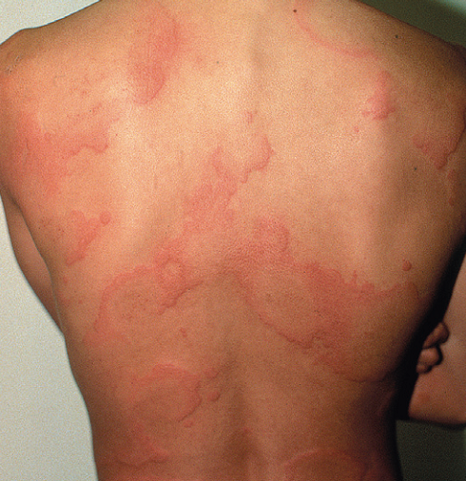
یافتن مسئله
مشکلات در ابعاد مختلفی هستند
بعضی نسبتا ساده:
what is the diagnose?
A young man with transient wheals which are pruritic and pink or pale in the center, without angioedema…
The answer is …

Slide 19

مشکلات ساده نیاز به راه حل ساده دارند
مشکلات پیچیده نیاز دارند که به یک سری اجزای مختلف شکسته شوند

Slide 20

راه حل یک جز می تواند راه حل چند جز دیگر باشد.
هرچند حل کردن هر جز به تنهایی ضروری نیست.
از طرف دیگر شکستن یک مسئله پیچیده به جزهای کوچکتر به فرد کمک میکند تا ارتباط بین اجزای مختلف را بهتر درک کند و این امر به حل کل مسئله کمک میکند.

Slide 21

توانایی ما در رویارویی با این مشکلات به صورت چگونگی تعیین کمبودها در این مشکلات و یافتن راه حل و برای حل آن ها تعریف می شود...

Slide 22
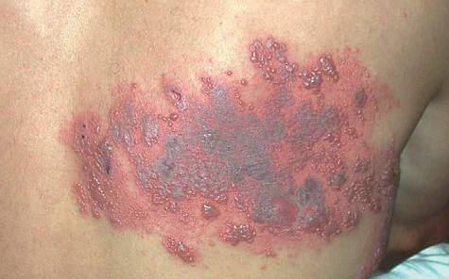
بعضی نسبتا پیچیده:
A middle age diabetic and hypertensive man who have intense pain in left hemithorax for 3 days, then develop a painful eruption of grouped vesicles on an erythematous base,
Diagnose?
drug?
dose?

Slide 23

مردم اغلب در دام تفکر همیشگی یا غیر بحرانی خود گرفتار شده اند.
هنگامی که با مشکل روبرو می شوند، سعی می کنند برای حل آن از همان راه قدیمی استفاده کنند چه در گذشته موفق بوده اند چه غیر موفق

Slide 24

حل کردن مسئله:
یکی از اشتباهات رایج در حل مشکل این است که ما در مورد راه حل تصمیم گیری می کنیم قبل از اینکه واقعا مشکل را تجزیه و تحلیل کرده باشیم
استرنبرگ در یک مطالعه نشان داده که افراد مؤثر زمان بیشتری روی تبیین مسئله می گذارند در حالی که افراد ضعیف تر زمان کمتر برای تبیین مسئله و زمان بیشتر برای حل مسئله سپری میک نند که اغلب تاثیر گذار هم نیست.

Slide 25

بطور خلاصه
فرد باید مشکل را درک کند قبل از اینکه بخواهد آن را حل کند...

Slide 26
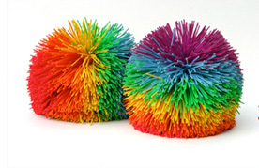
مراحل حل مسئله:
1.تعریف مسئله
7.ارزیابی راه حل
2.تشریح مسئله
6.به اجرا گذاشتن راه حل
3.طرح یک راه حل
5.نمایش درونی
( با استفاده از "آنچه در ذهن شماست" به عنوان یک مدل ذهنی )
4. نمایش بیرونی
(به صورت الگوریتم سمبل حروف)

Slide 27


1.تعریف مسئله
وقتی شما قادر باشید یک مسئله راخوب توصیف کنید شما می توانید آن را تبیین کنید. در مورد آن با کسی حرف بزنید یا درباره آن بنویسید
2.تشریح مسئله
اکثر مشکلات اجزای به هم مرتبطی دارند. درباره آنها فکر کنید.آیا جزئی منجر به ایجاد جز دیگری شده؟ آیا آن ها از هم مستقل هستند؟ به دنبال ارتباط آن ها باشید

Slide 28
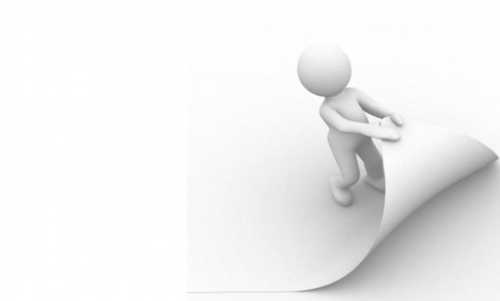

3.طرح یک راه حل
تمام راه حل های اصلی و فرعی را شناسایی کنید.
فواید و معایب هر کدام را کنکاش کنید
4. نمایش بیرونی
راهی برای ترسیم مشکل پیدا کنید. از سمبل ها حروف و اعداد استفاده کنید.
با این کار شما مشکل را به صورت شخصی سازی شده نمایش می دهید

Slide 29

5.نمایش درونی
این یک روش ذهنی و سمبلیک برای نشان دادن مسئله است
6.به اجرا گذاشتن راه حل
راه حل خود را مجددا ارزیابی کنید.آیا آن تمامی جنبه های مسئله را پوشش می دهد؟ اگر چنین است آن را عملی کنید
7.ارزیابی راه حل
آیا راه حل شما کارساز بوده؟ آیا آن تمام مشکلات را بر طرف کرده؟ اگر این گونه نیست تسلیم نشوید. دوباره به تحلیل داده ها بپردازید تا به یک راه حل درست برسید.

Slide 30
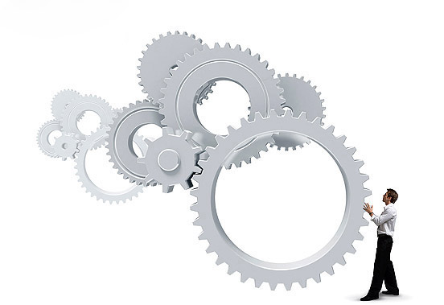
ساخت:
پیوستن دو یا بیشتر یا ایده را به شکل یک چیز و یا ایده جدید
کنار هم قرار دادن چیزهای به ظاهر متفاوت با هم

Slide 31
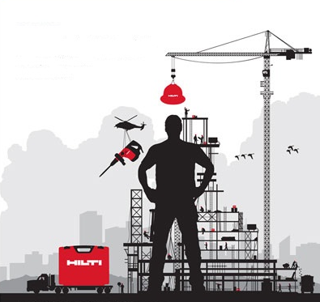
ساخت:
Theorists
  Piaget & Bloom; synthesis is one the highest forms of thinking—it exemplifies “higher order thinking.”
  Hegel; synthesis is one part of the dynamic of change

Slide 32

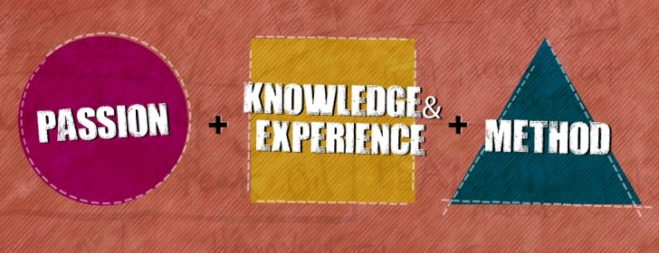

Slide 33
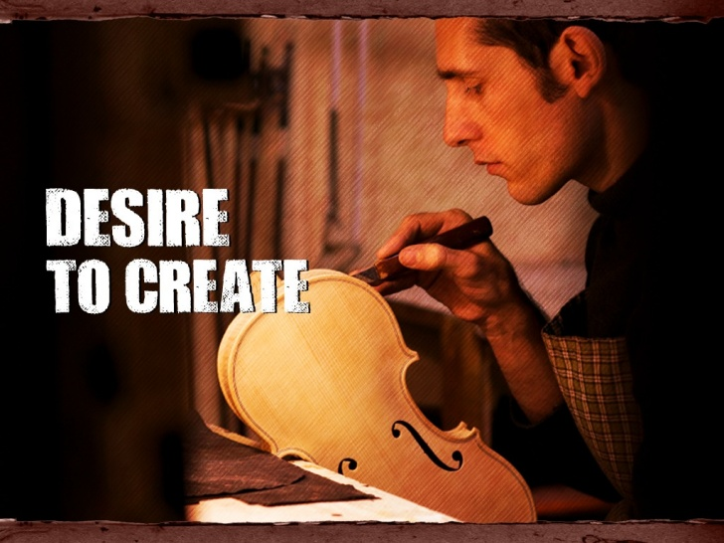





Slide 34
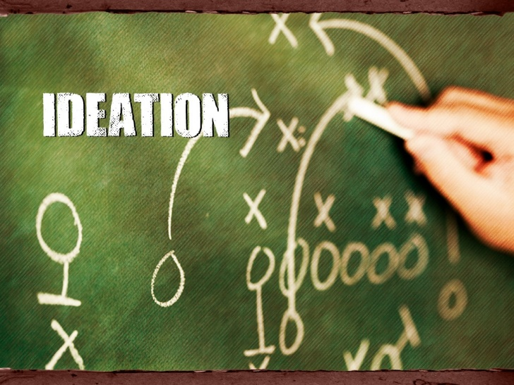
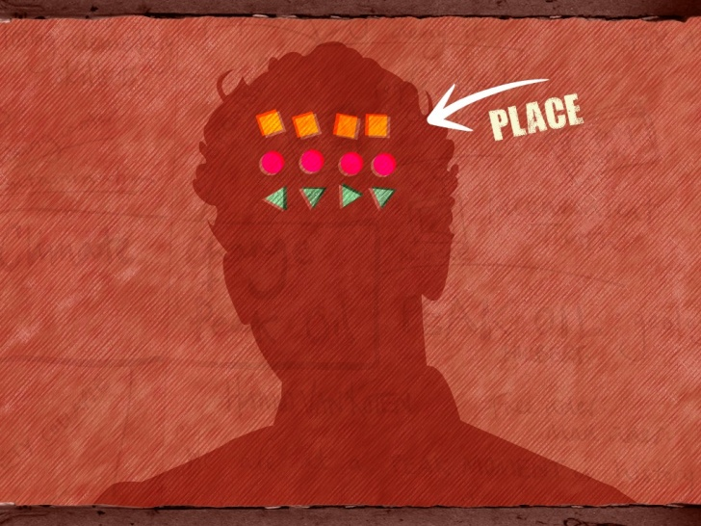
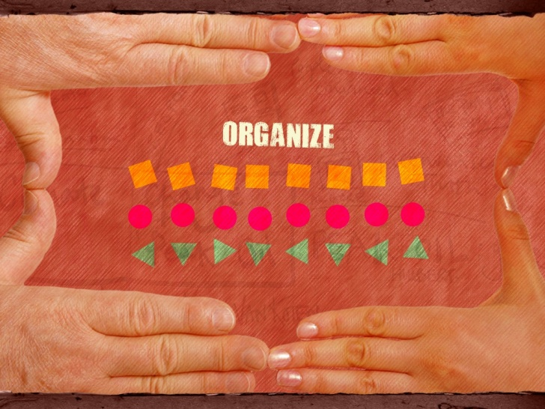

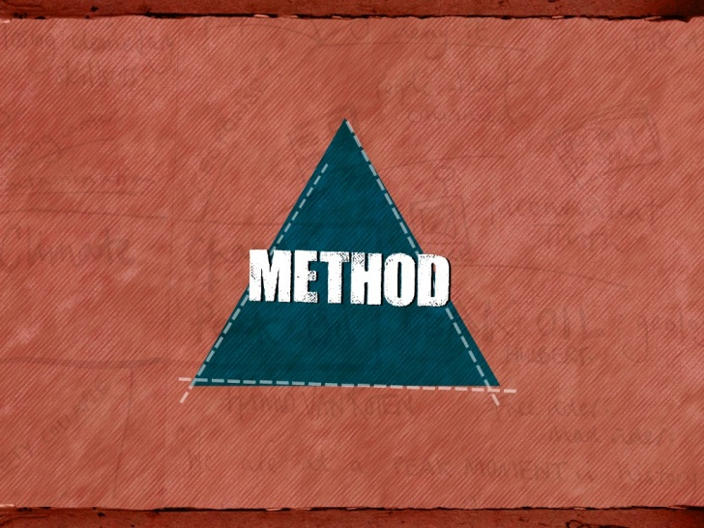
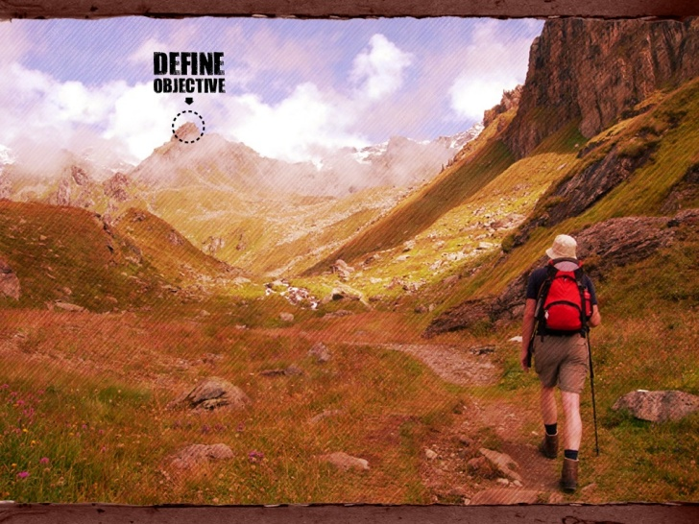

Slide 35
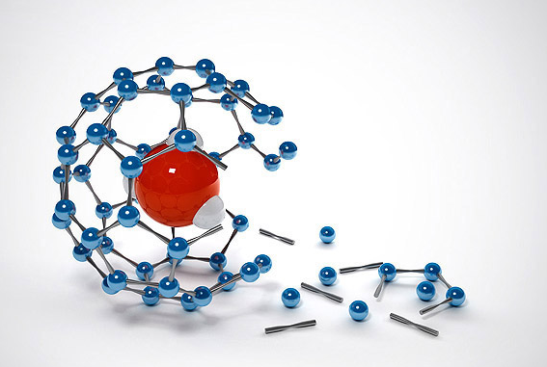
تكنيك هاي خلاقيت
Substitutionجانشين سازی
Combineتركيب كرد ن
Adapt رفاه- سازش- تعديل كردن
Maginfy بزرگ سازی
Put to other usesاستفاده در سايرموارد
Elliminationحذف كردن
Reverseمعكوس سازي

Slide 36

خلاقیت در پزشکی:

Slide 37

وقتی ما پزشکان در مورد کارهایی که همیشه انجام می دادیم با دید تفکر خلاق به آنها بنگریم به راه حل هایی می رسیم که به طور چشم گیری روی زندگی بیماران مان تاثیر می گذارد.

Slide 38
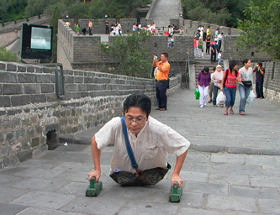
چگونه به او کمک کنیم؟

Slide 39
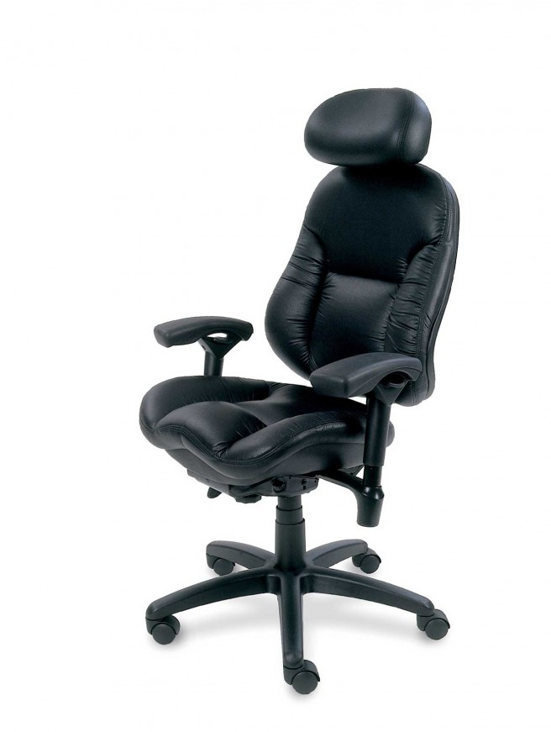
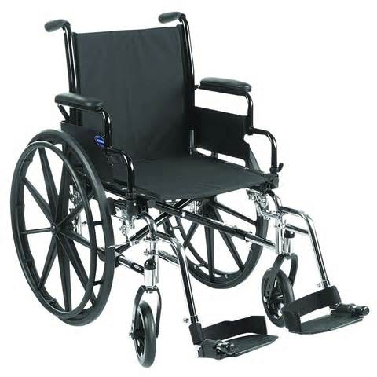
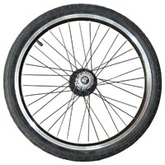

Slide 40
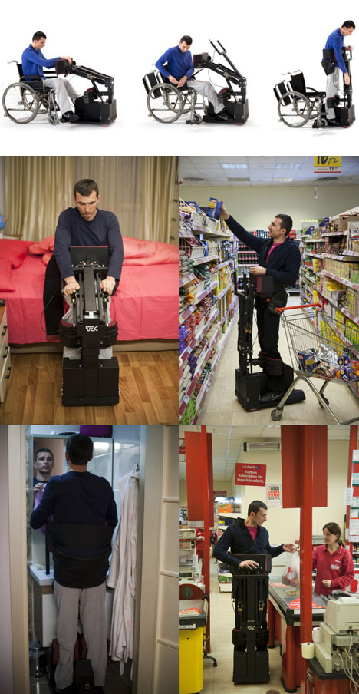
The TEK Robotic Mobilization Device Offers a Key Design Improvement Over Wheelchair

Slide 41
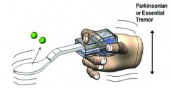
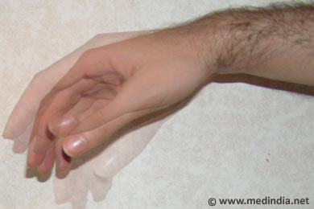
دست های لرزان و راحت خوردن یک وعده غذا

Slide 42
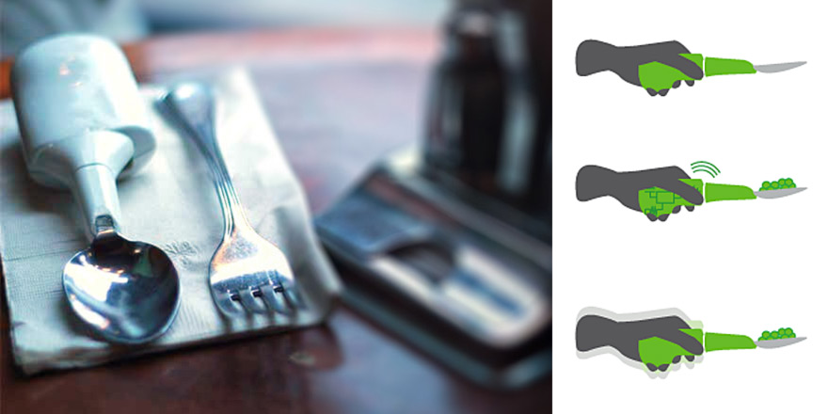
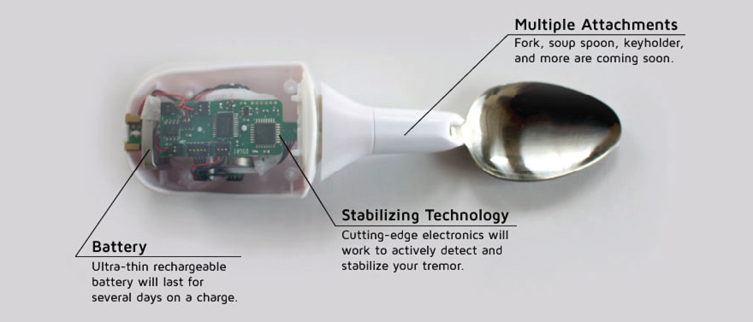
A Self-Stabilizing Spoon for Hand Tremors

Slide 43
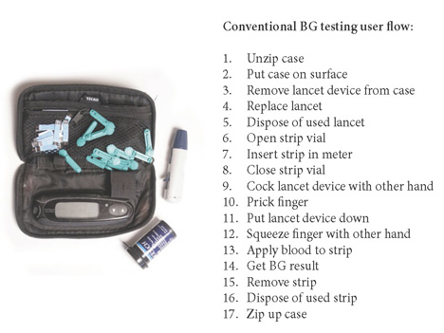
دیابت وچک نامنظم قند خون:
طولانی بودن فرآیند گلوکومتری
وافزایش ریسک عفونت

Slide 44
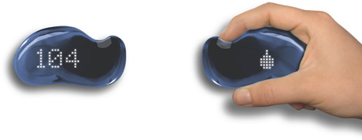
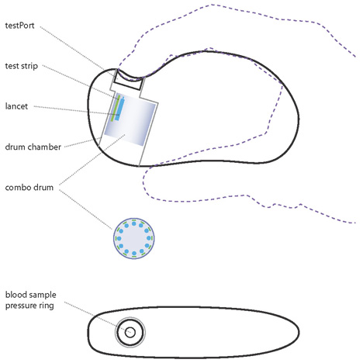
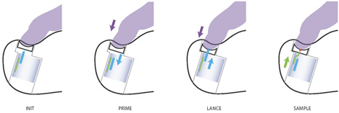
Flotspotting: "Gio," a Better BG meter

Slide 45
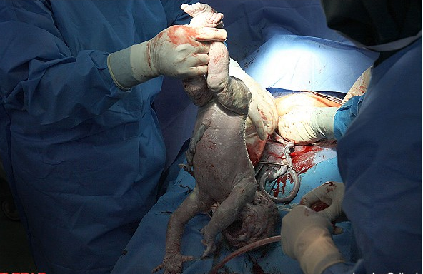
چگونه از درد مادران بکاهیم؟

Slide 46
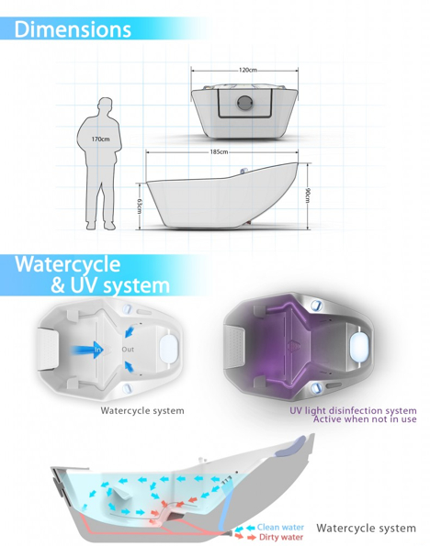
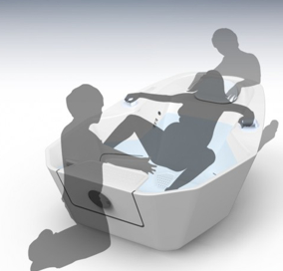
Fountain of Life

Slide 47
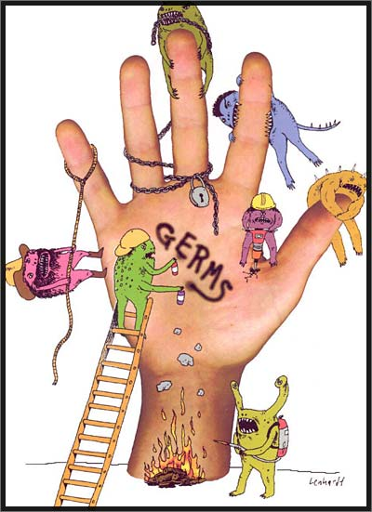
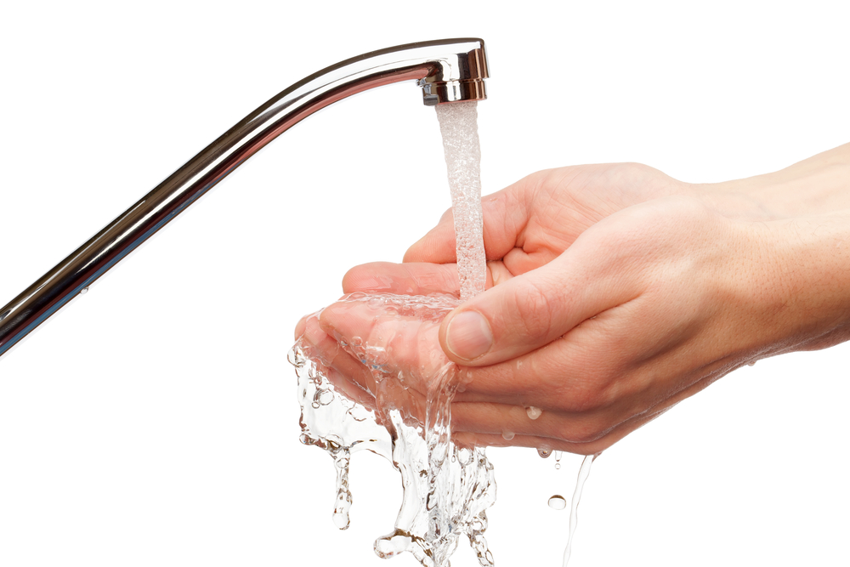
دست های آلوده وعدم دسترسی همیشگی به آب

Slide 48

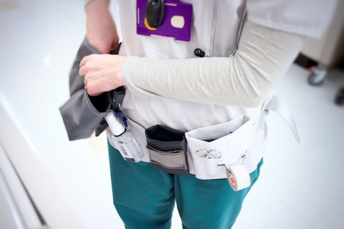
handwashing

Slide 49
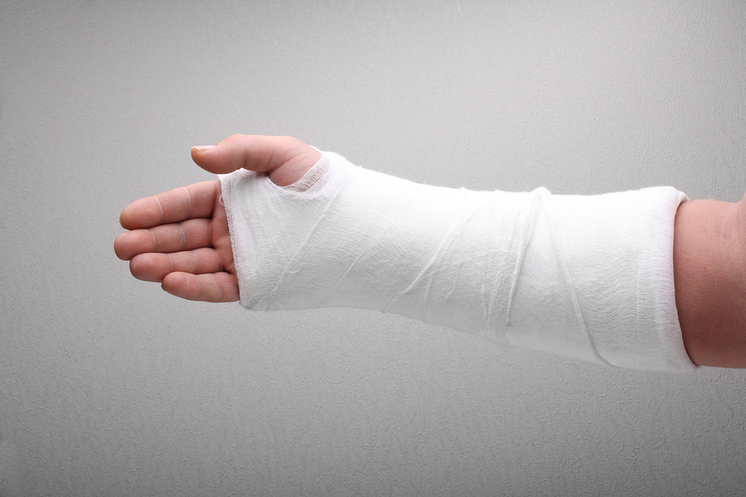
عدم تحمل گچ...

Slide 50
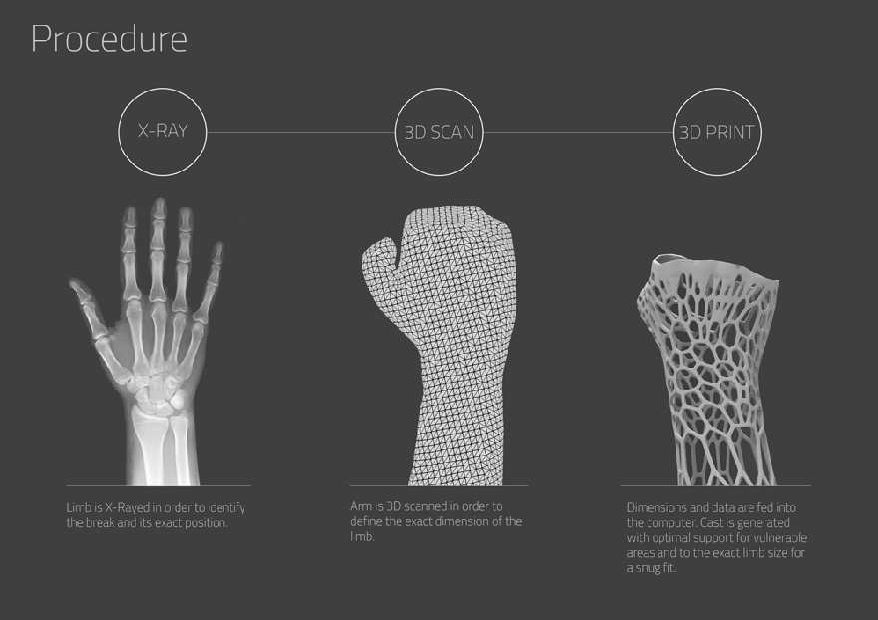
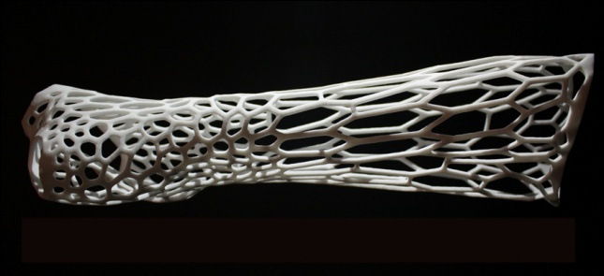
Concept Cast: A 3D-Printed Exoskeletal

Slide 51
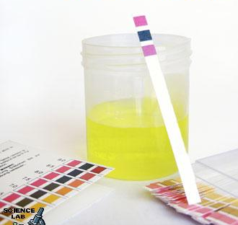
ضرورت تشخیص سریع وپذیرش ریسک عفونت وبار مالی وانسانی بیشتر

Slide 52
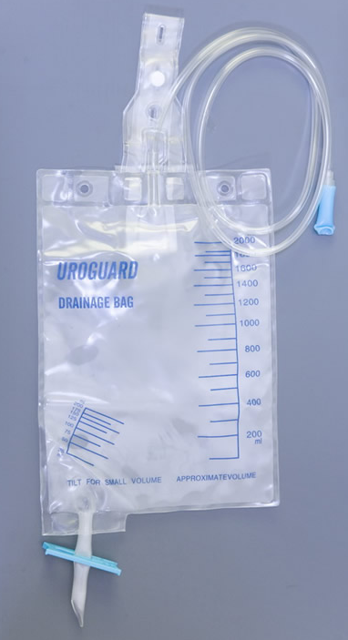
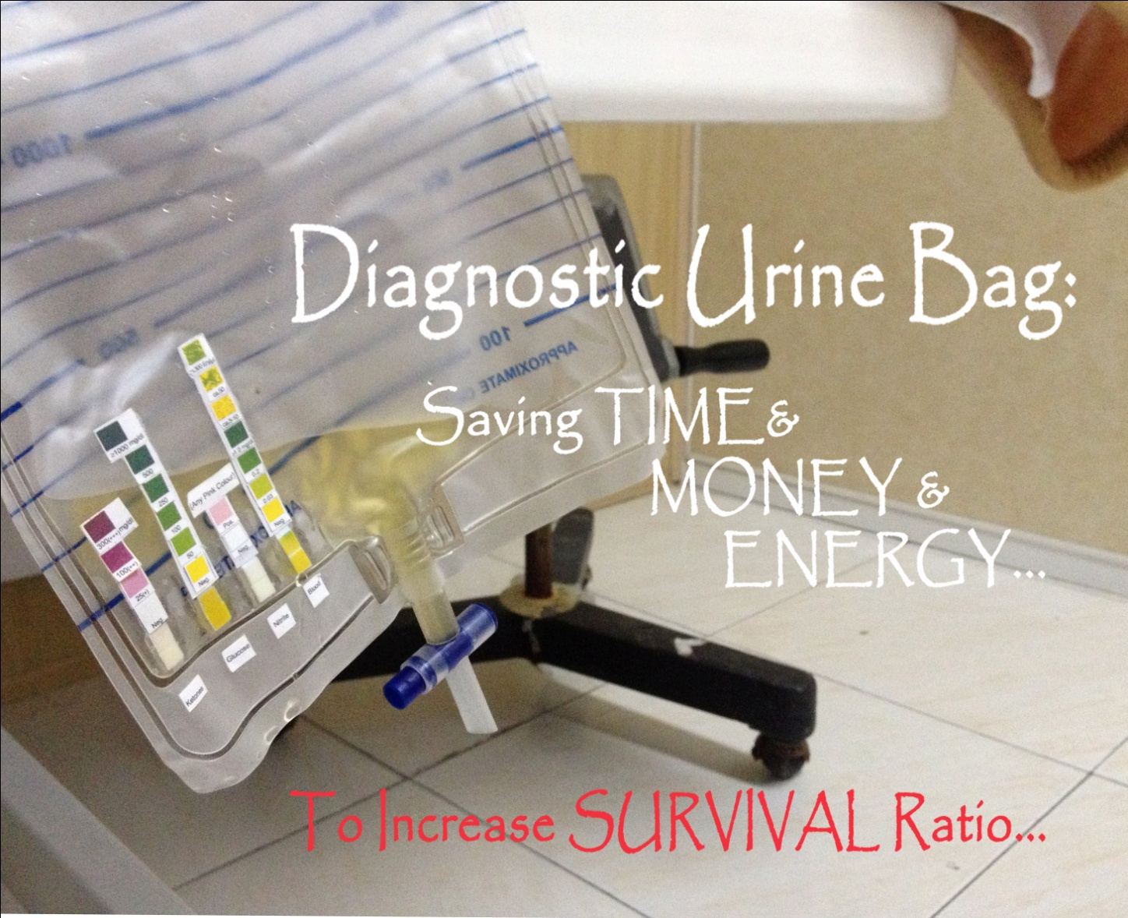
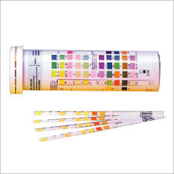
Diagnostic urine bag:

Slide 53

Thank you

